Slide 1

PROGRAMACION FUNCIONAL
Integrantes:
.Hans Velasco
.Enrique Sandoval
.Marcelo Palá

Slide 2
ORÍGENES
El cálculo Lambda fue desarrollado por Alonso Church en la década de los años 30 con el objeto de dar una teoría general de las funciones.
El cálculo Lambda ha sido empleado como fundamento conceptual de los lenguajes de programación, aportando:
Una sintaxis básica
Una semántica para el concepto de función como proceso de transformación de argumentos en resultados.
El cálculo lambda sirve como el modelo computacional de lenguajes que implementan la programación computacional, como Lisp, Haskell, Ocaml, etc.

Slide 3
LENGUAJES QUE SOPORTA
Los lenguajes de programación funcional, especialmente los puramente funcionales, han sido enfatizados en el ambiente académico y no tanto en el desarrollo comercial o industrial. Sin embargo, lenguajes de programación funcional como Scheme, Erlang, Rust, Objective Caml , Scala, F# y Haskell, han sido utilizados en aplicaciones comerciales e industriales por muchas organizaciones.

Slide 4

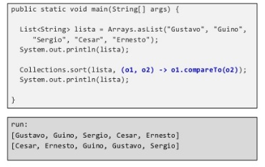
EXPRESIONES LAMBDA
Una expresión lambda se compone de tres partes:
-Si es un solo argumento, no necesita los paréntesis.
-Si es una sola sentencia, no necesita las llaves.

Slide 5
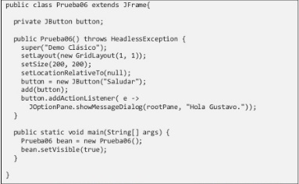
ActionListener
Se usa para detectar y manejar eventos de acción, osea los que tienen lugar cuando se produce una acción sobre un elemento del programa.

Slide 6
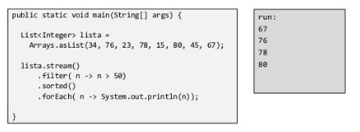
Streams
Una secuencia de elementos que soportan operaciones secuenciales y paralelas.

Slide 7
como java implemento programación funcional?
Java implemento programación funcional con el uso de arrow functions:

